Slide 1
МАДОУ «Детский сад комбинированного вида №4 «Солнышко»
Проект «Великий День Победы»
для детей подготовительной группы
Автор проекта: воспитатель СЗД
Южанина Н.В.
Арамиль 2020

Slide 2
Уважаемые родители! Приглашаю вас принять участие в нашем проекте, посвящённому «Великому Дню Победы!»
Цель проекта:
Воспитывать нравственно - патриотические чувства у дошкольников, чувство гордости за подвиг нашего
народа в Великой Отечественной войне.

Slide 3
Задачи проекта:
Познакомить дошкольников с историческими фактами военных лет, дать представление о значении победы нашего народа в Великой Отечественной войне.
Формировать у детей интерес к истории своей семьи в военные годы.
Познакомить с произведениями искусства, художественной литературы и музыки военных лет, обогащать и пополнять словарный запас детей.
Формировать гражданскую позицию, чувство любви к Родине.
Воспитывать трепетное отношение к празднику Победы, уважение к заслугам и подвигам воинов ВОВ.
Привлекать родителей к патриотическому воспитанию.

Slide 4
Уважаемые родители проведите
с вашим ребёнком следующие беседы:
(нажмите на ссылку)
«История Георгиевской ленточки»
Георгиевская ленточка
«Почему война называется Великой Отечественной?»
Почему война называется Великой Отечественной
«Дети войны»
Дети войны

Slide 5
Просмотрите с ребёнком
видеофильмы о Войне:
«Минута памяти»
Минута памяти
«Фильм о Великой Отечественной войне»
Фильм о войне для детей

Slide 6
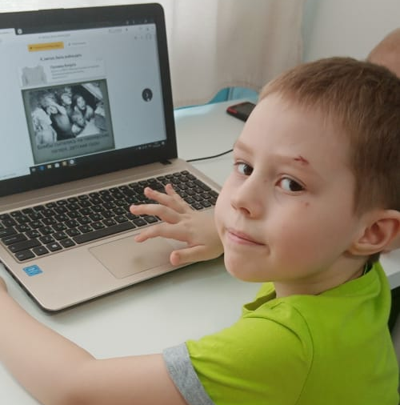
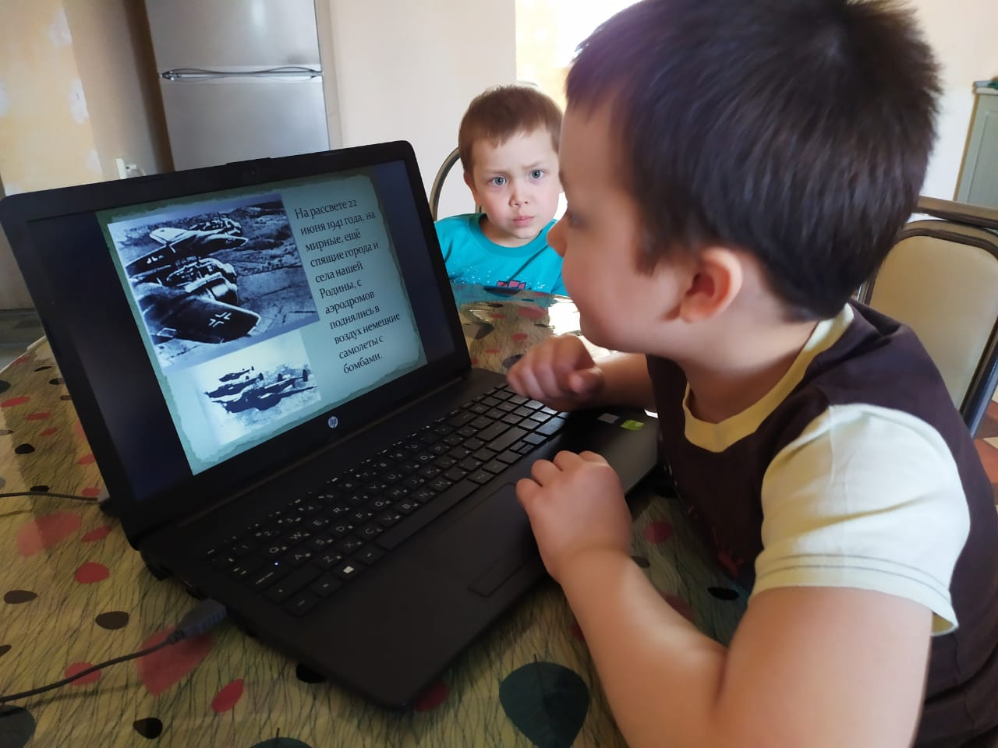

Slide 7
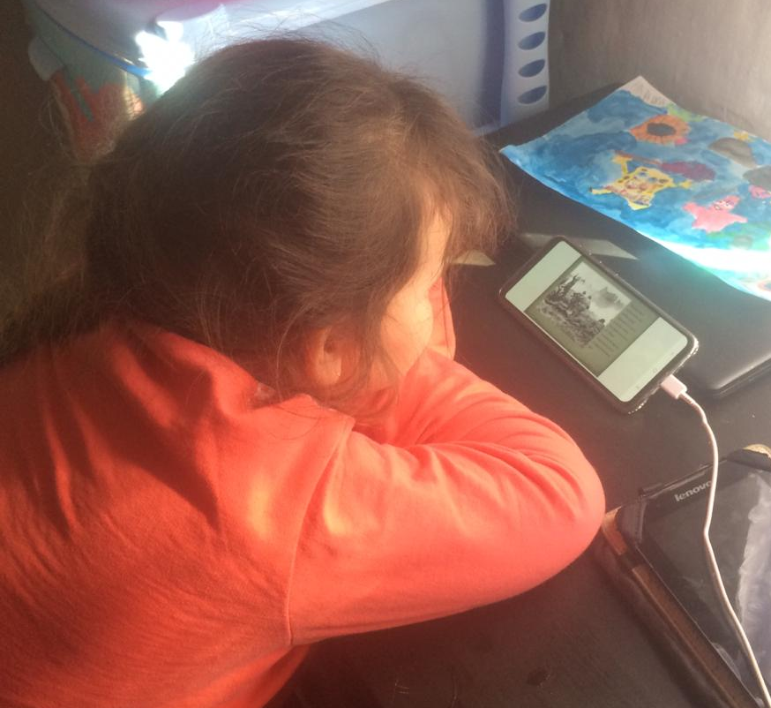
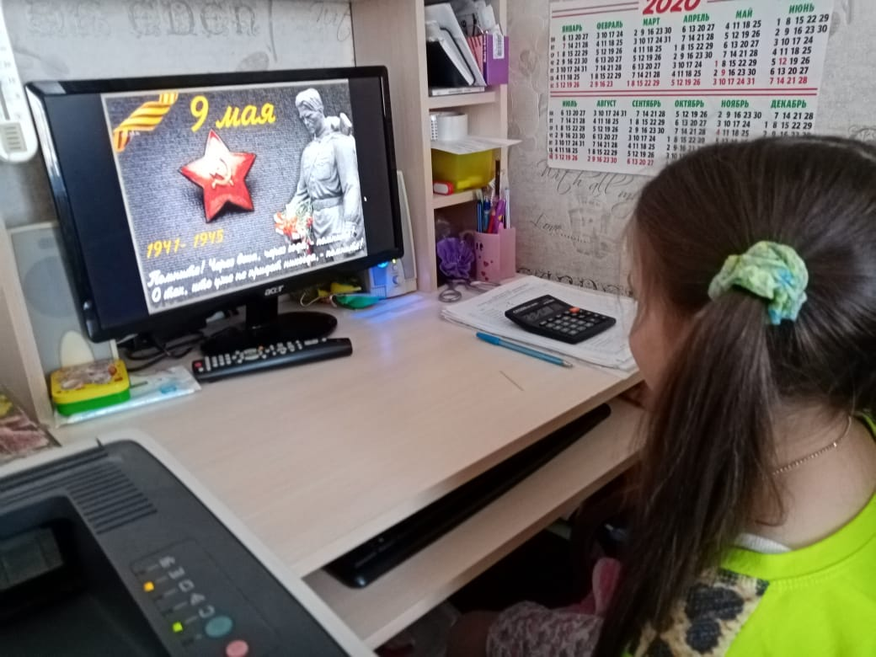
Просмотрите презентацию «А завтра была война»
А завтра была война

Slide 8
Прочитайте пословицы и поговороки
Пословицы о войне
Чтение художественной литературы:
М. Зощенко «Солдатские рассказы»
Читаем детям о ВОВ
Слушание музыкальных произведений:
«Вставай страна огромная»
(муз. А. Александрова, сл. В. Лебедева-Кумача)
Вставай страна огромная
«Орлята учатся летать»
(муз. А. Пахмутовой, сл. В. Добронравого)
Орлята учатся летать

Slide 9
Уважаемые родители!!!
Нарисуйте с ребёнком рисунки, сделайте аппликацию или слепите из пластилина поделки, посвящённые великому празднику
ДЕНЬ ПОБЕДЫ!!!

Slide 10
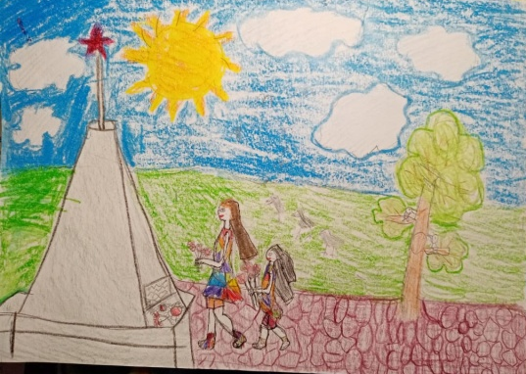
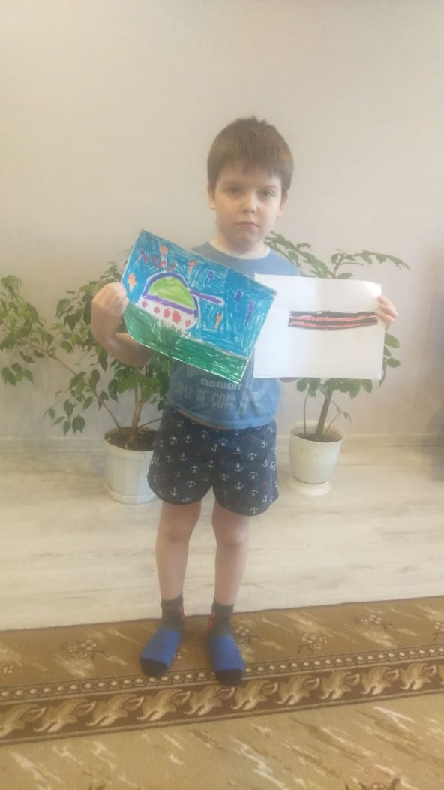
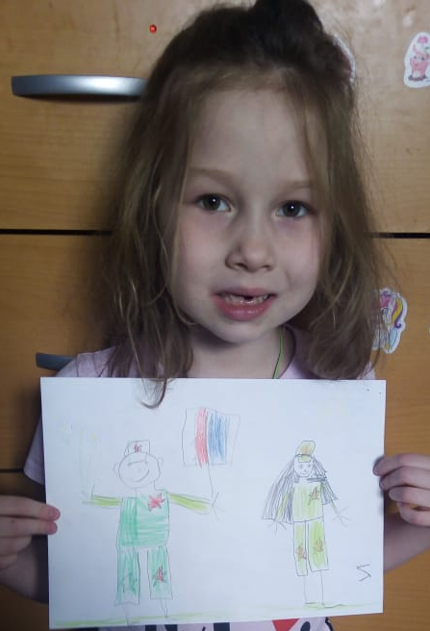
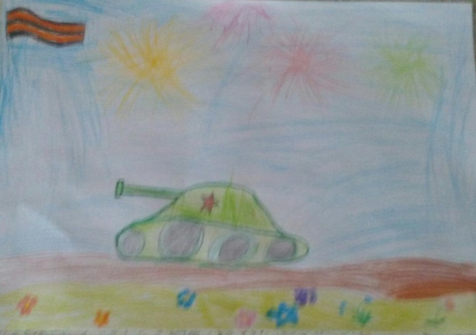
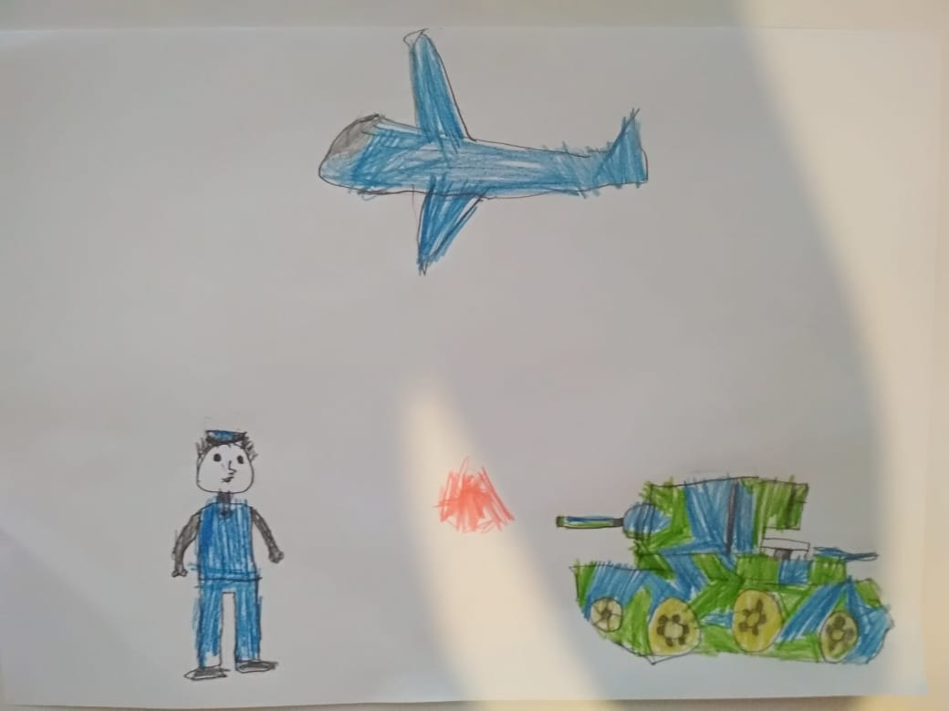
Вот что у нас получилось!

Slide 11
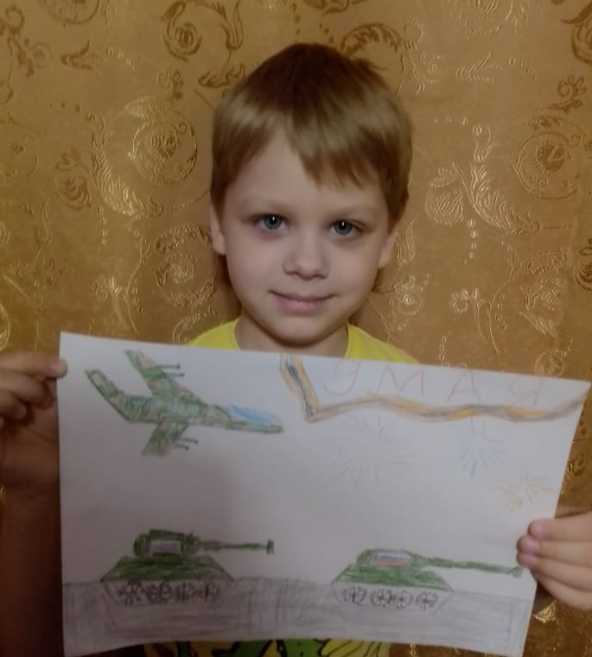
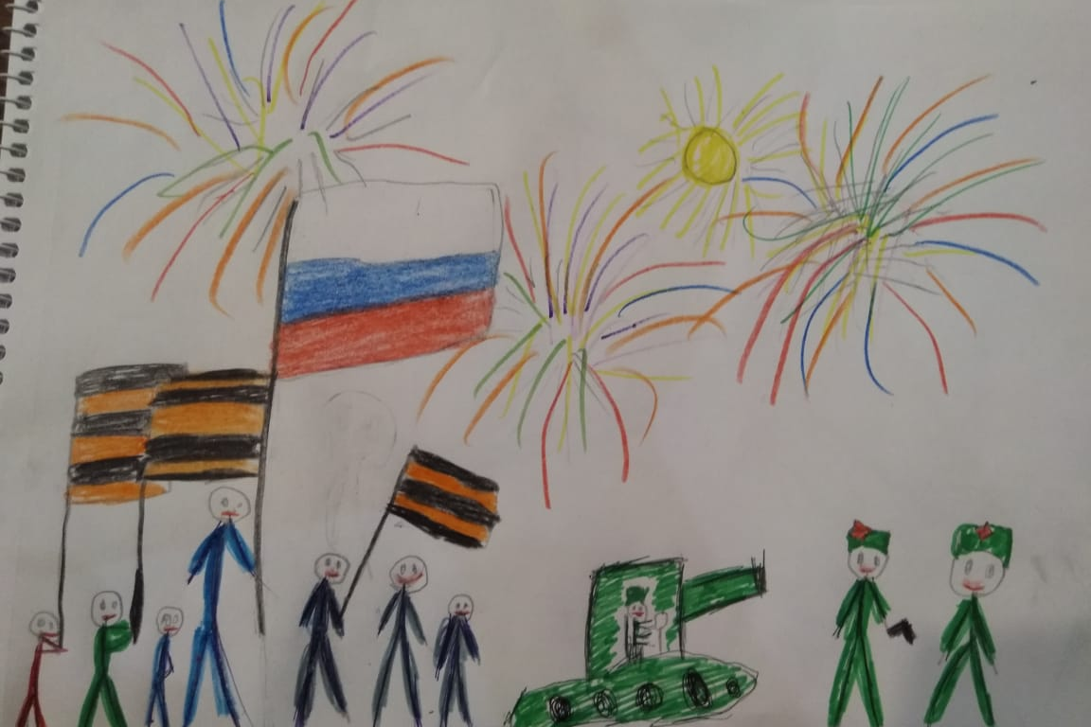
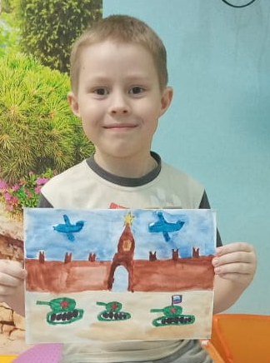
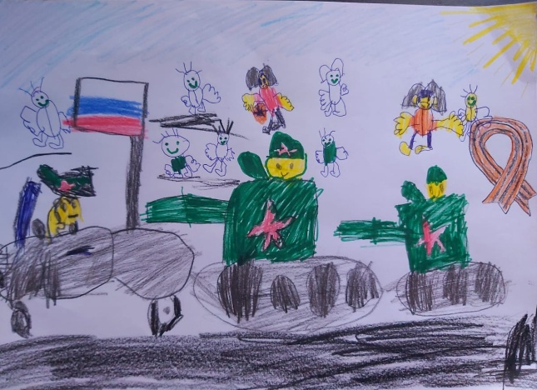
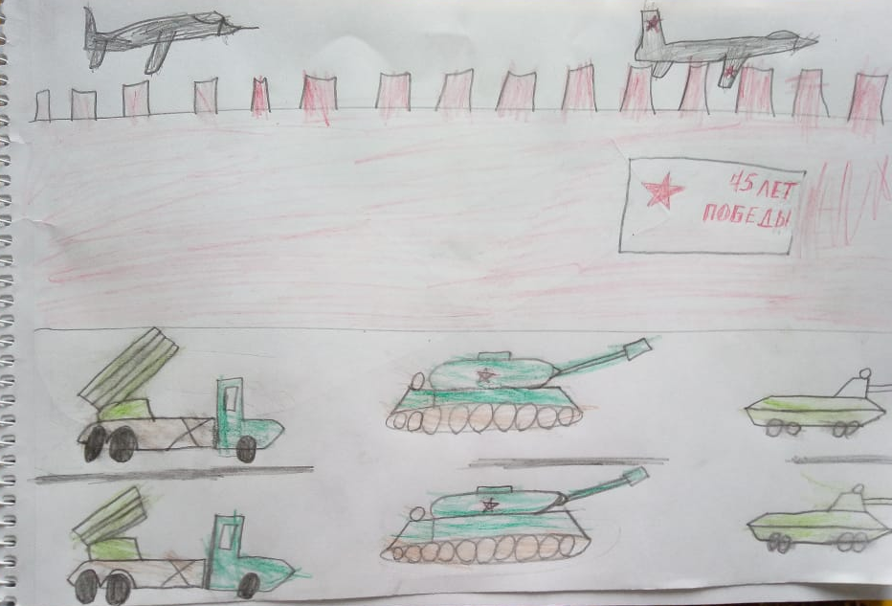

Slide 12
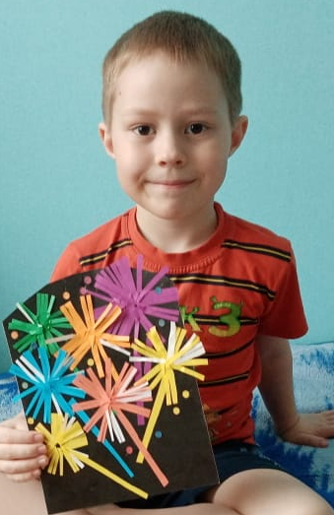
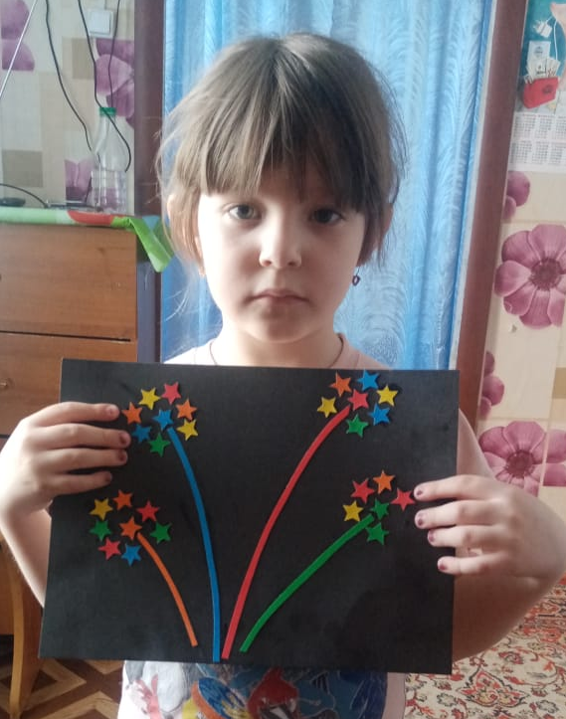
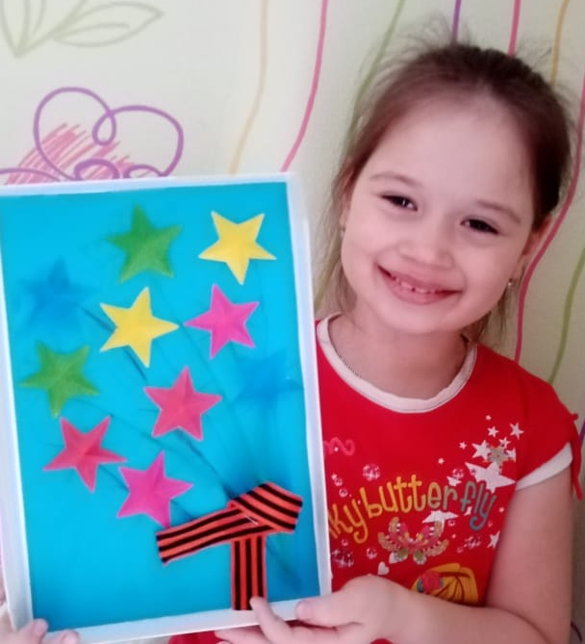
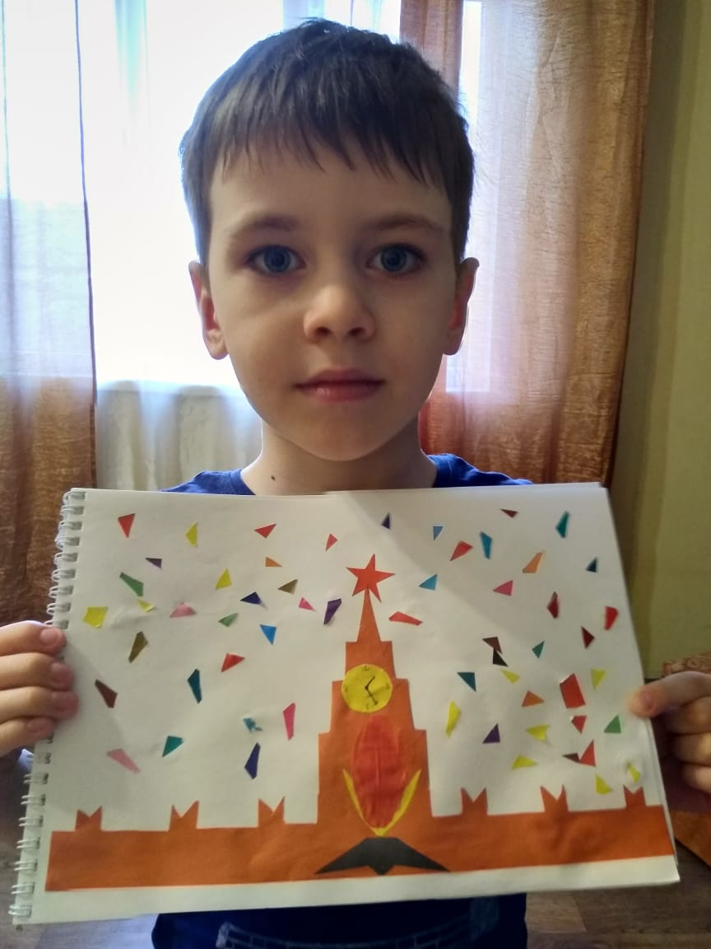
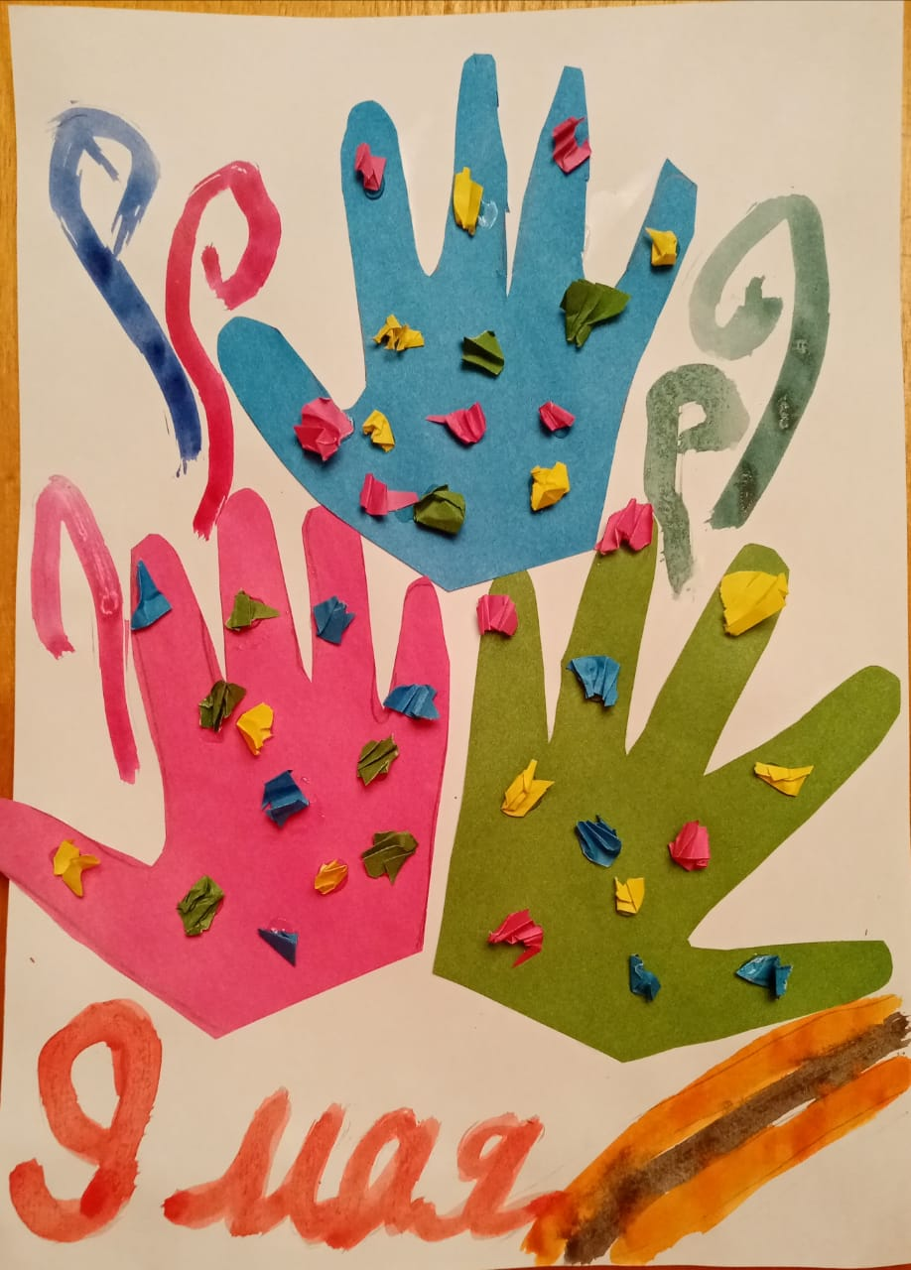
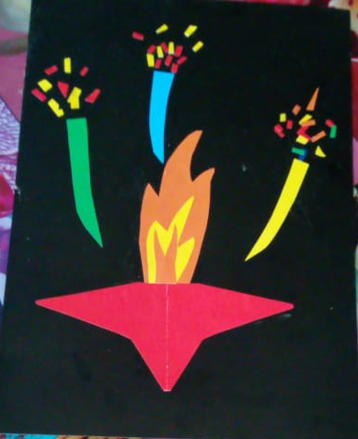
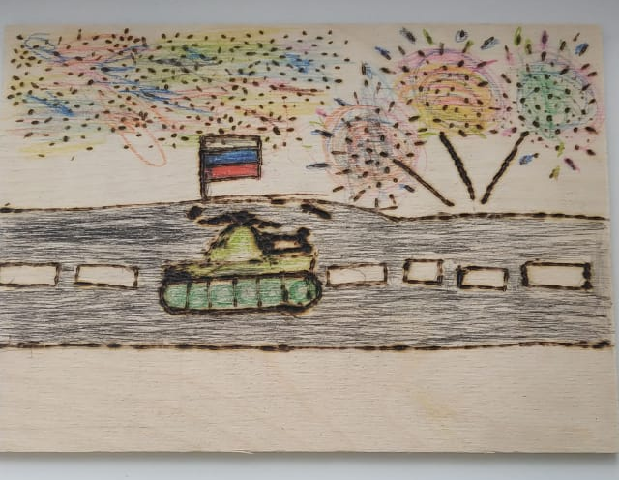

Slide 13
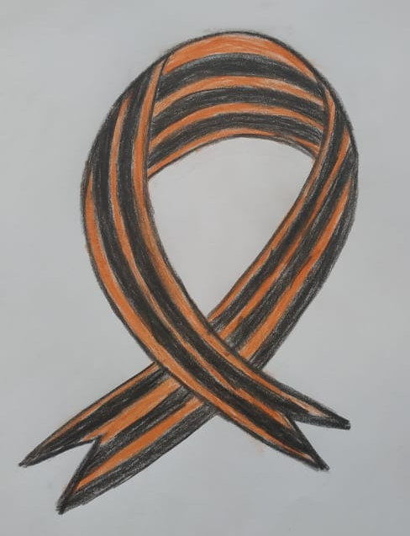
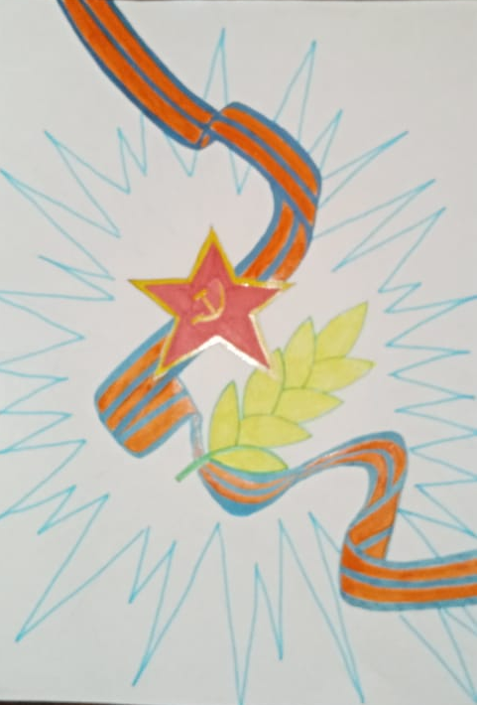
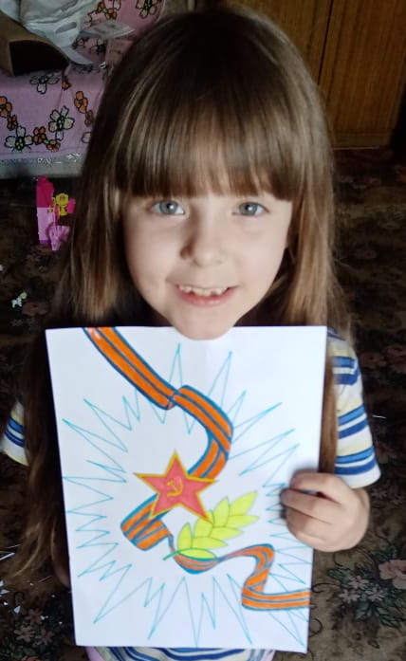
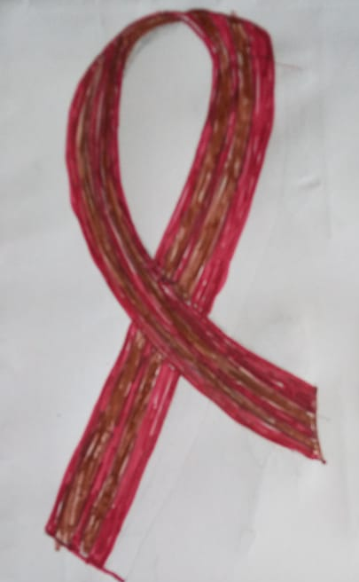
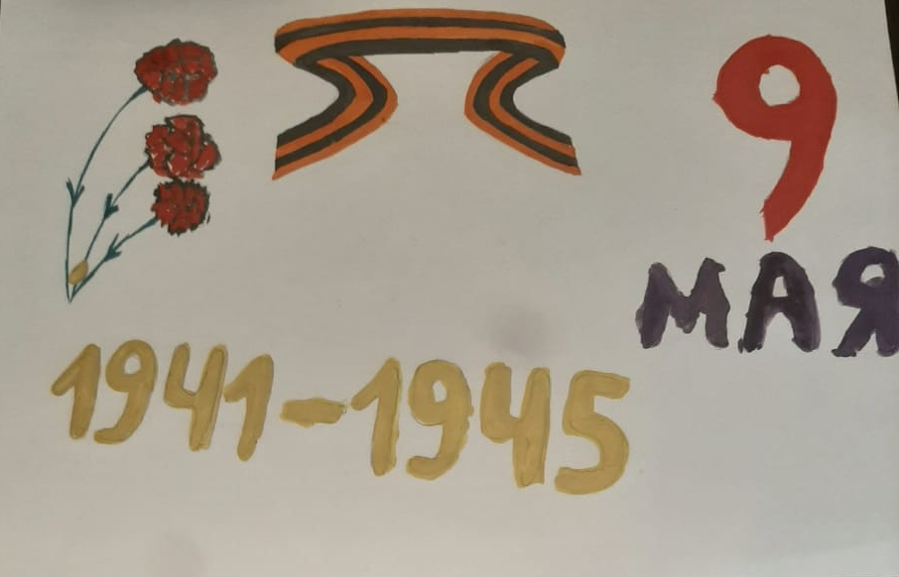

Slide 14
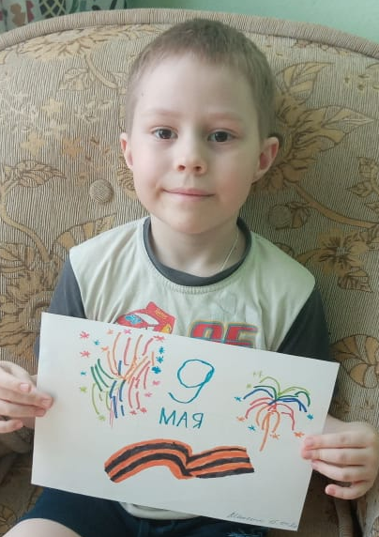
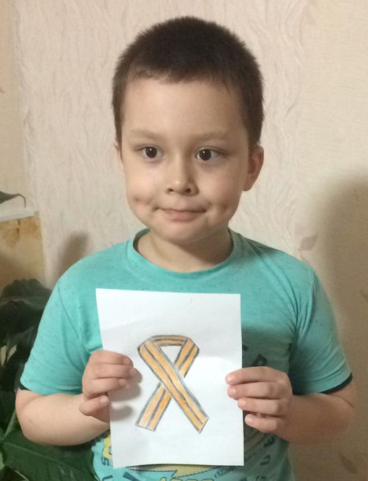
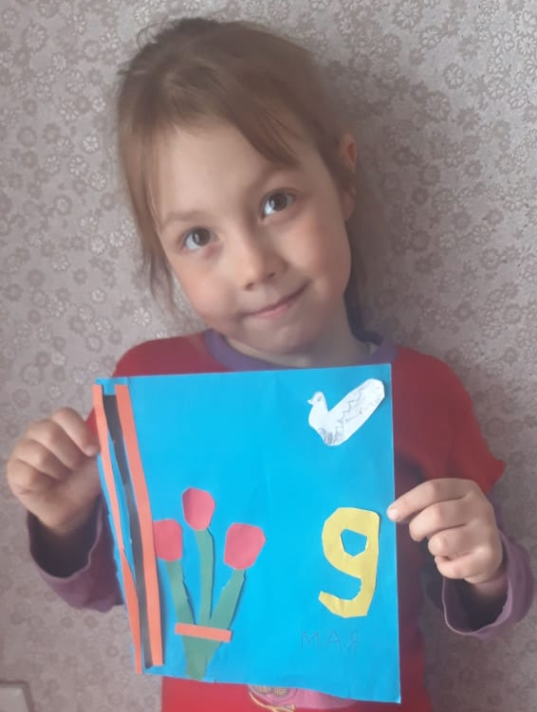
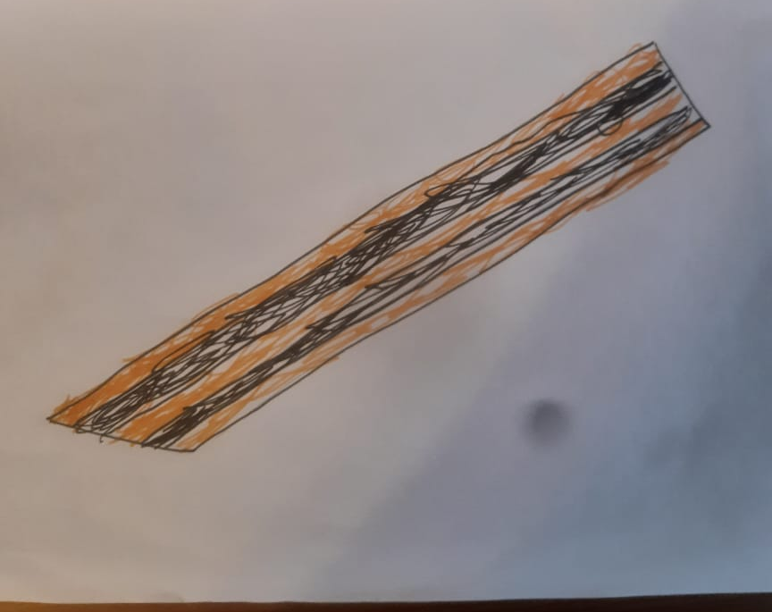

Slide 15
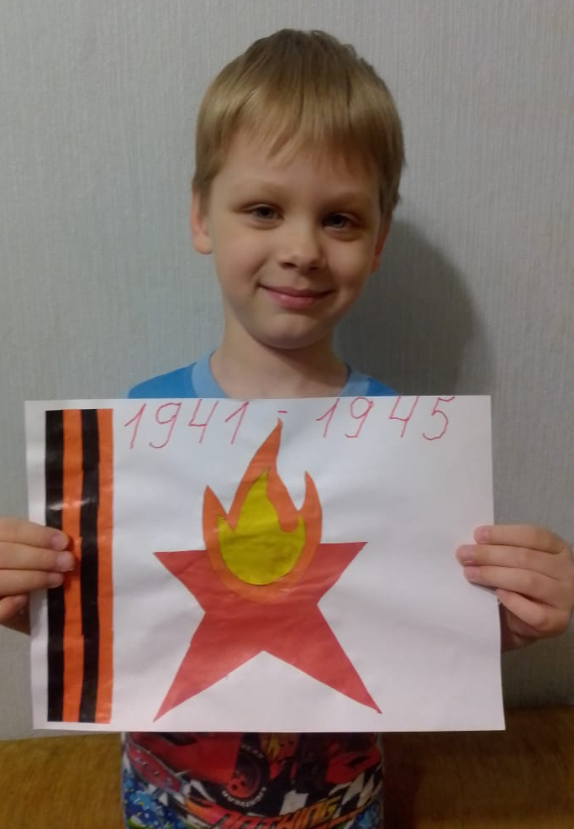
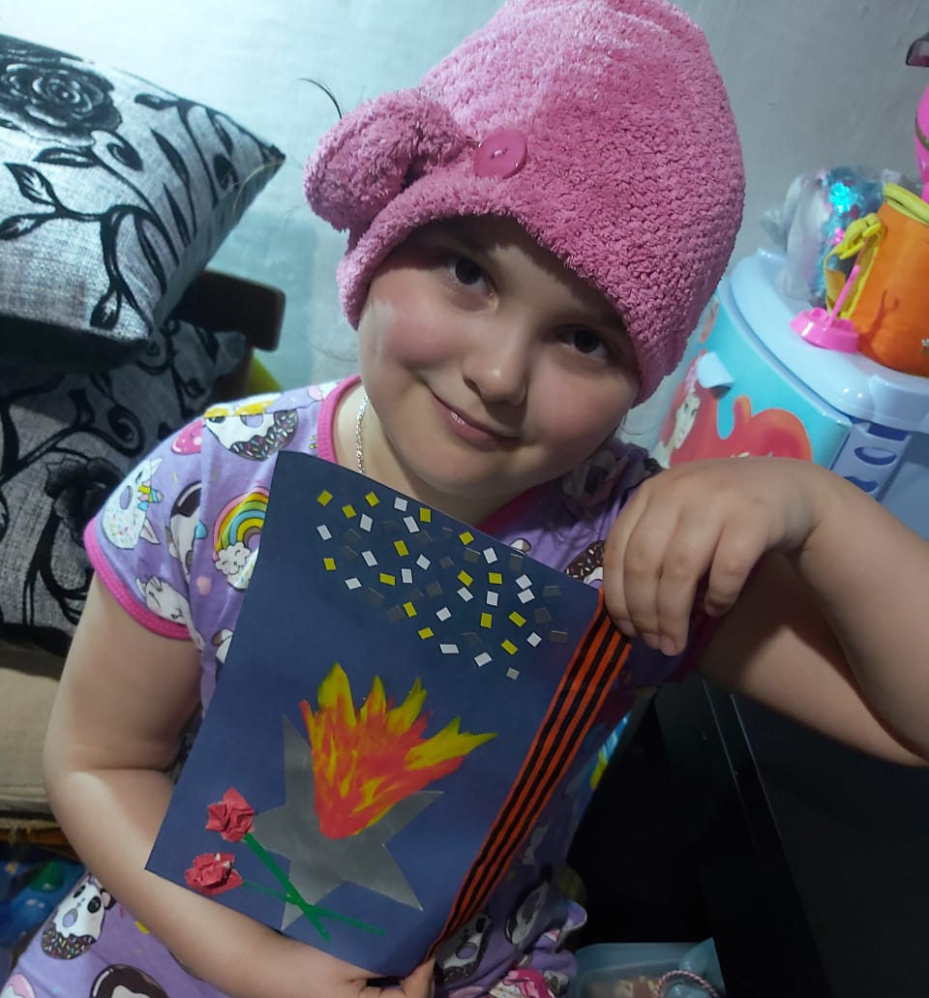
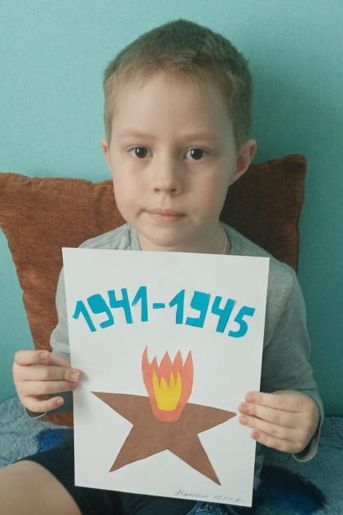
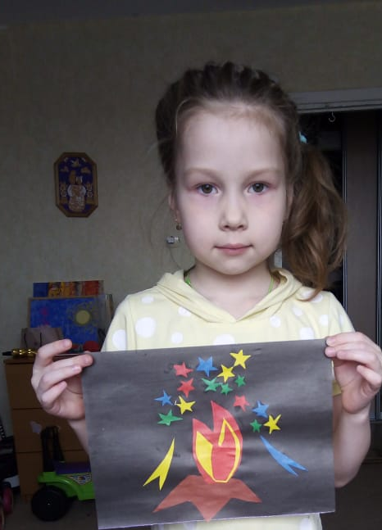
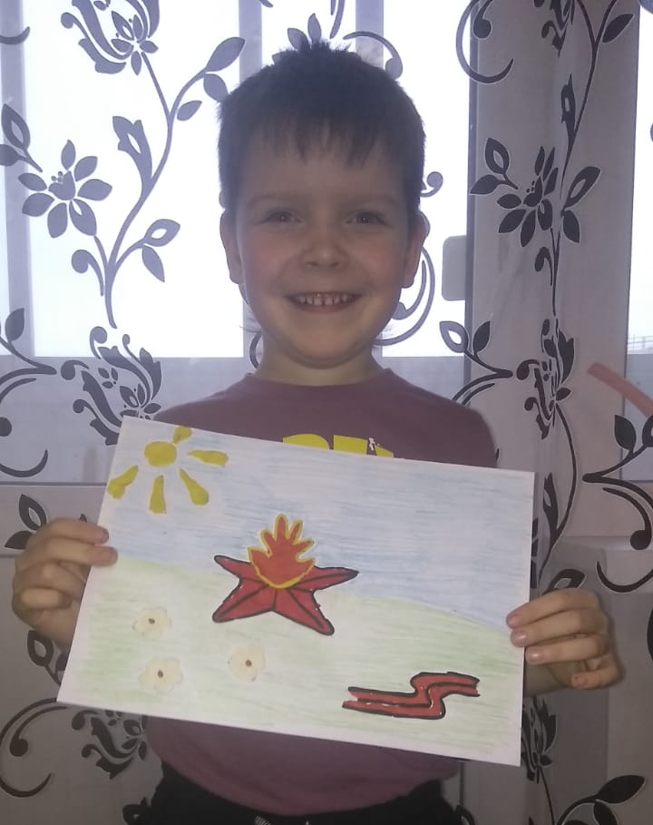

Slide 16
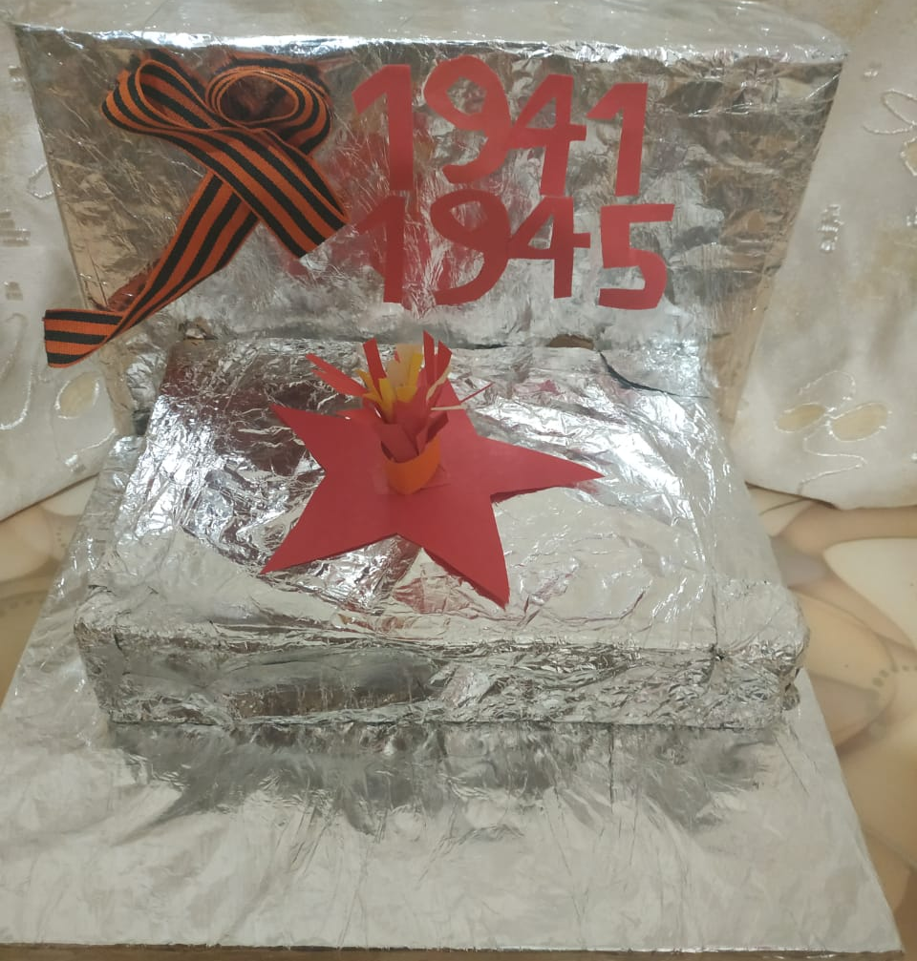
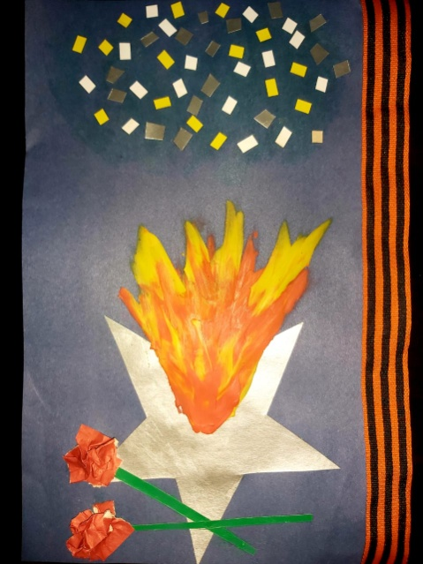
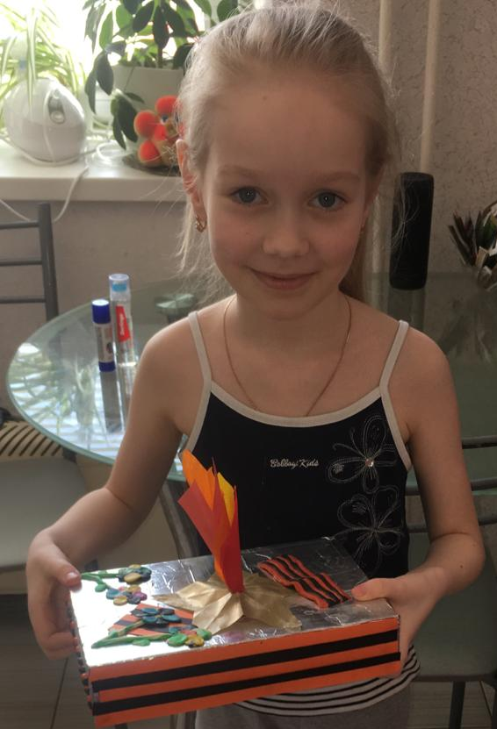
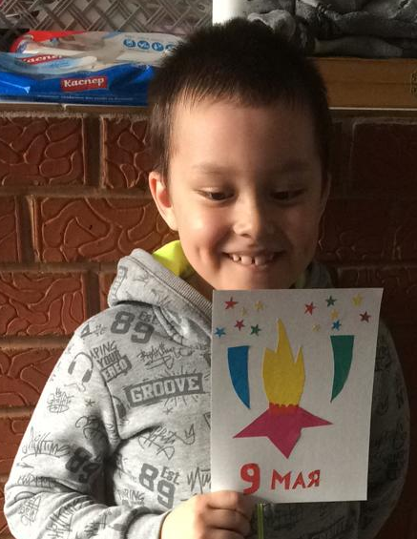
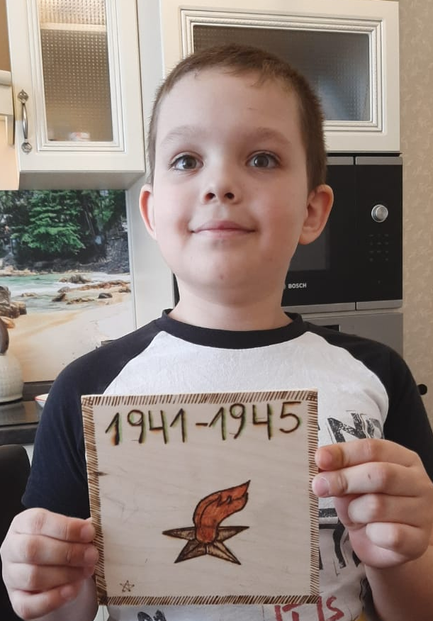

Slide 17
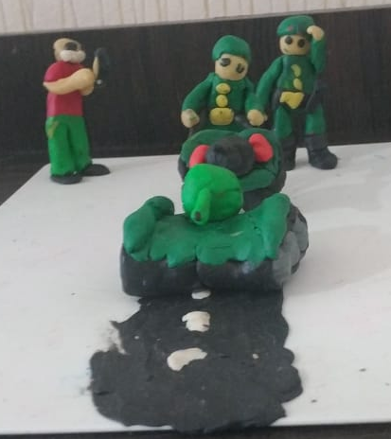
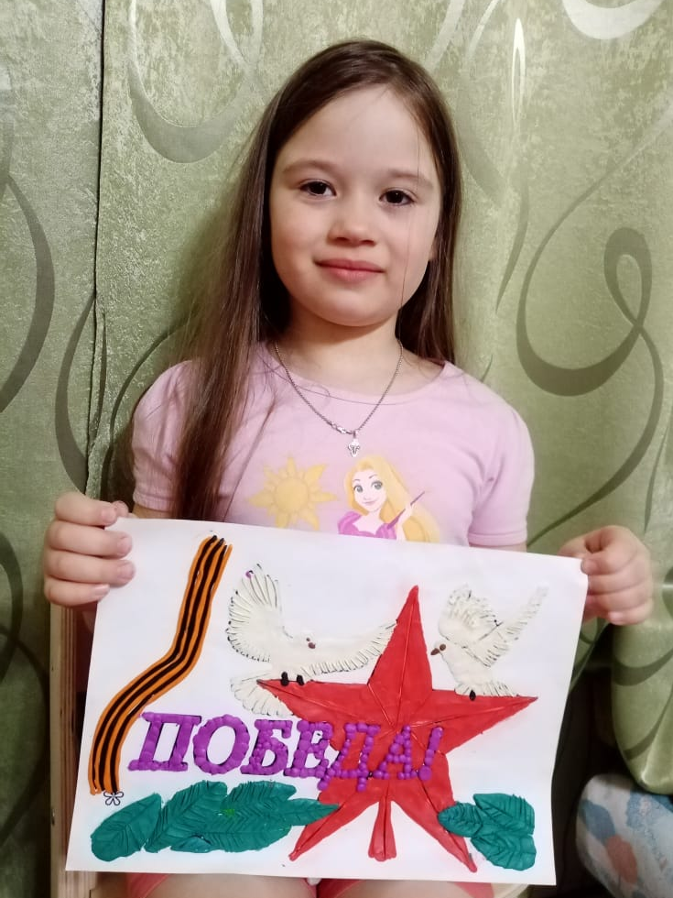
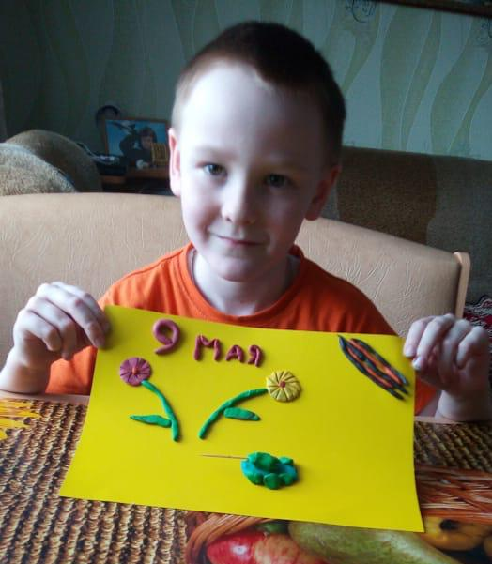

Slide 18
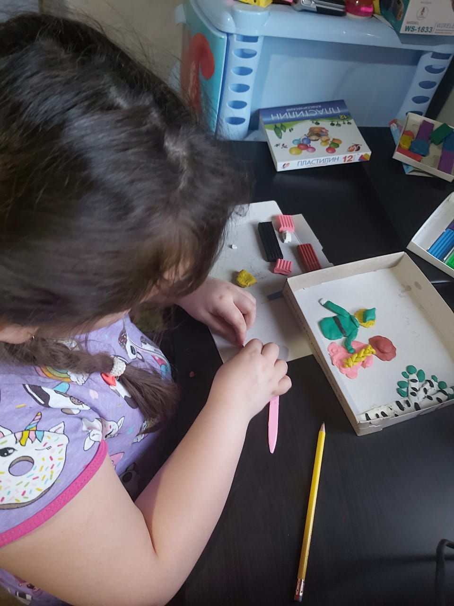
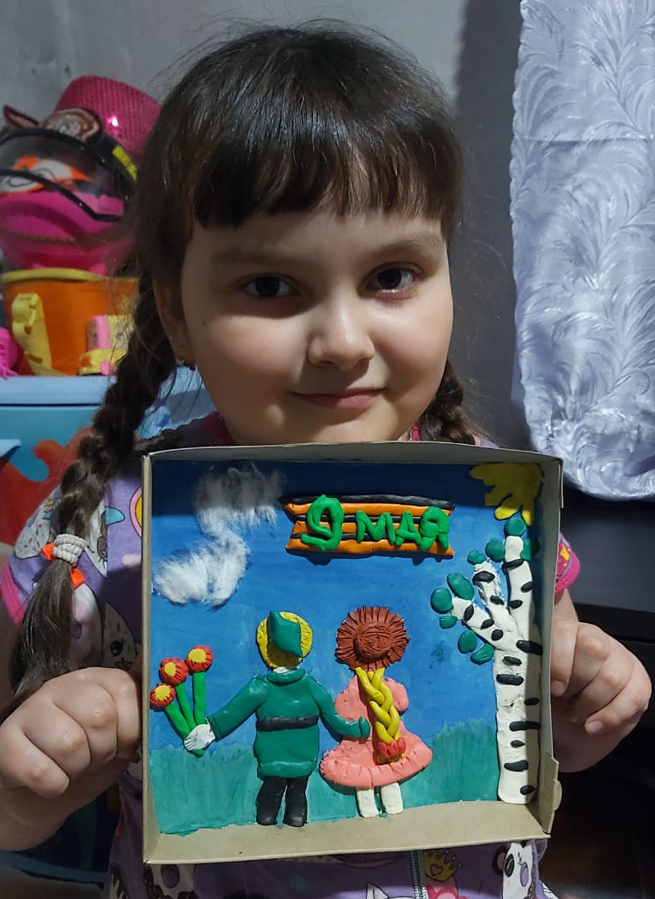
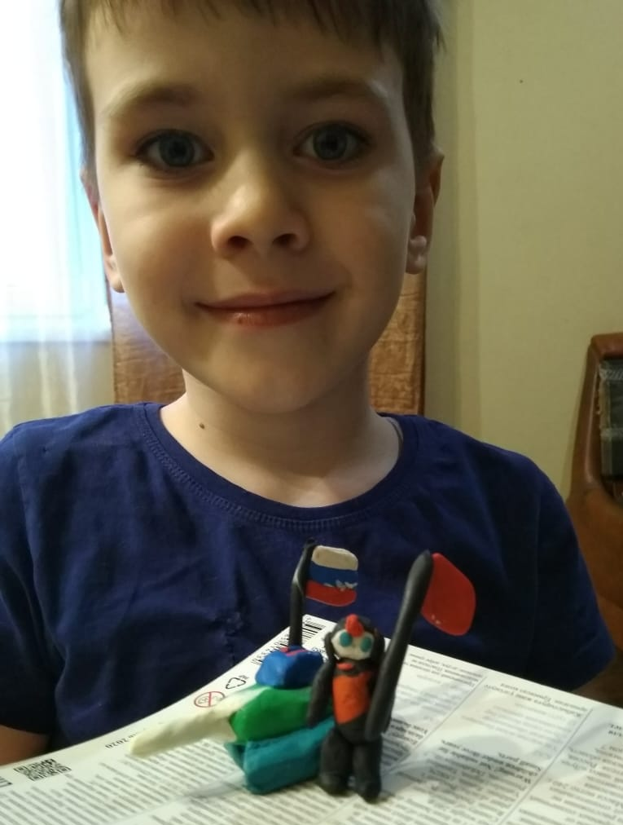

Slide 19
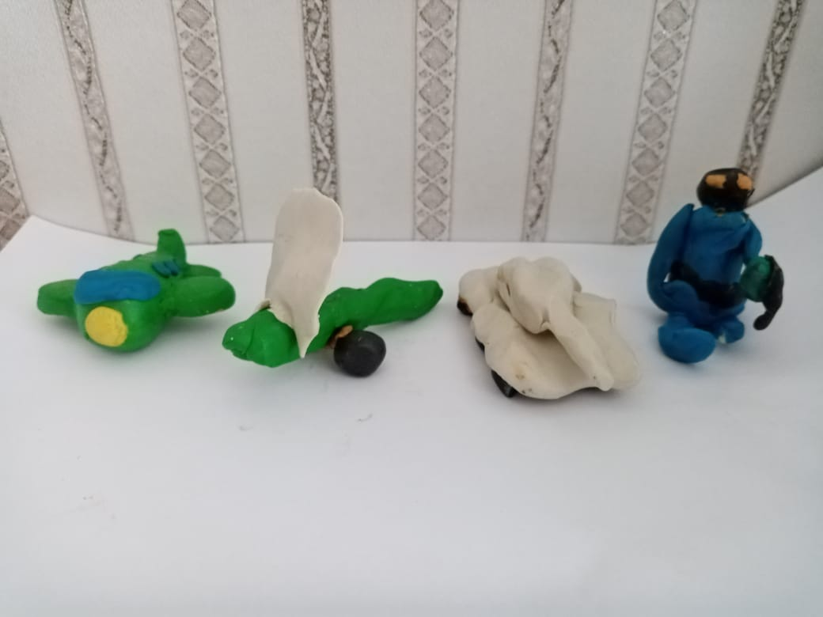
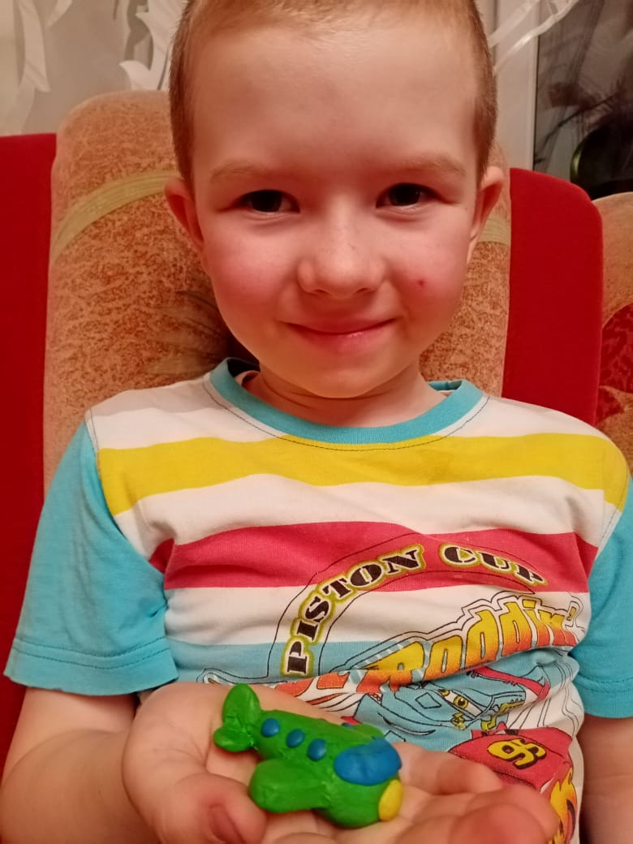
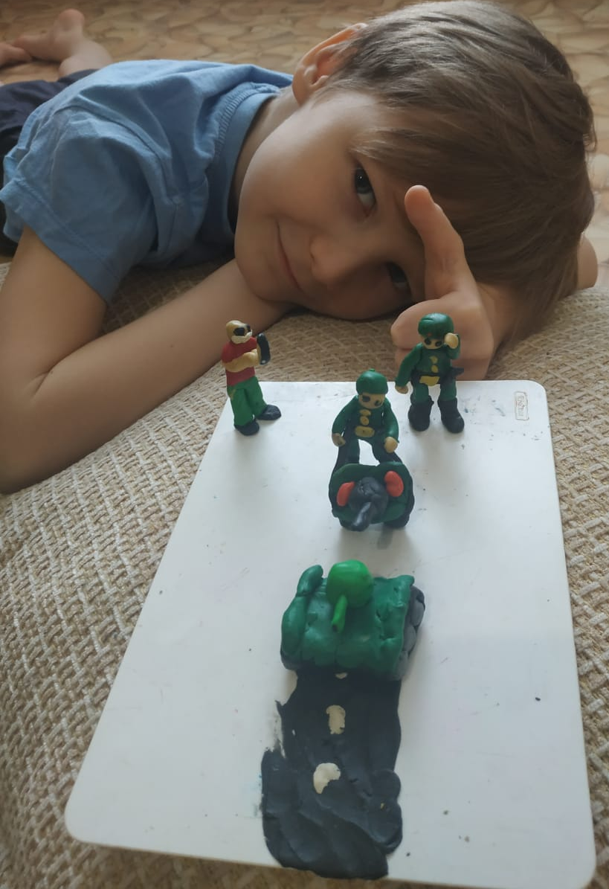
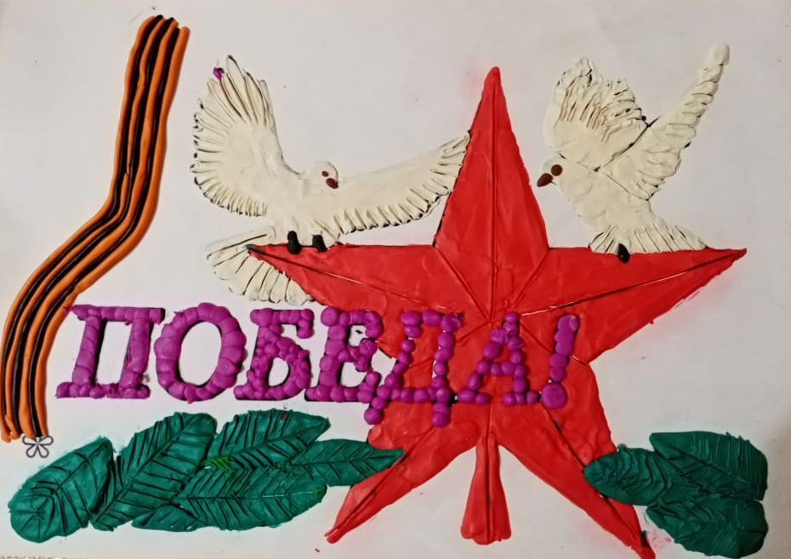

Slide 20




Конструирование из бросового материала:
«Музей военной техники»
Конструирование из бросового материала

Slide 21






Поздравительные открытки
"Поздравительные открытки"

Slide 22



Подвижные игры:
«Полоса препятствий» "Полоса препятствий"
«Помоги раненому» «Помоги раненому»

Slide 23






Slide 24

ОГРОМНОЕ СПАСИБО ВСЕМ РОДИТЕЛЯМ, КОТОРЫЕ ПРИНЯЛИ УЧАСТИЕ В НАШЕМ
ПРОЕКТЕ!!!

